Slide 1
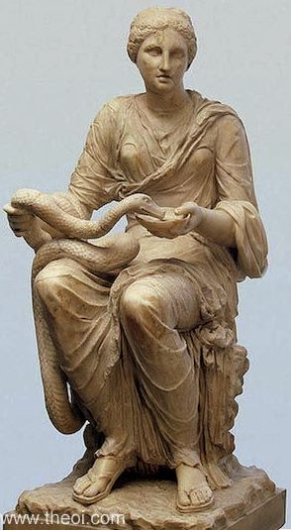
Estudo de Caso: Salus
Deusa Salus: Deusa da Saúde e do alívio da dor para os Romanos
Era casada com Esculápio, o Deus da Medicina e da Cura. Também conhecida como Epione, o equivalente em grego, associada à prevenção de doenças
Juntos, tiveram cinco filhas: Higéia, deusa da Higiente, Iaso, deusa da recuperação e Panacéia, deusas (três) de todas as Curas
Salus é representada segurando uma taça na mão esquerda onde alimenta uma serpente, que segura com a mão direita
Peça a Deusa Salus o seu poder de cura para que desperte sua capacidade regeneradora e ative sua energia vital. Envolva nessa invocação as forças naturais como o sol, o ar, a terra, a água, ervas e flores ou cristais para aumentar sua conexão com a natureza e se libertar da necessidade constante dos remédios e produtos artificiais (Autoria Desconhecida)

Slide 2
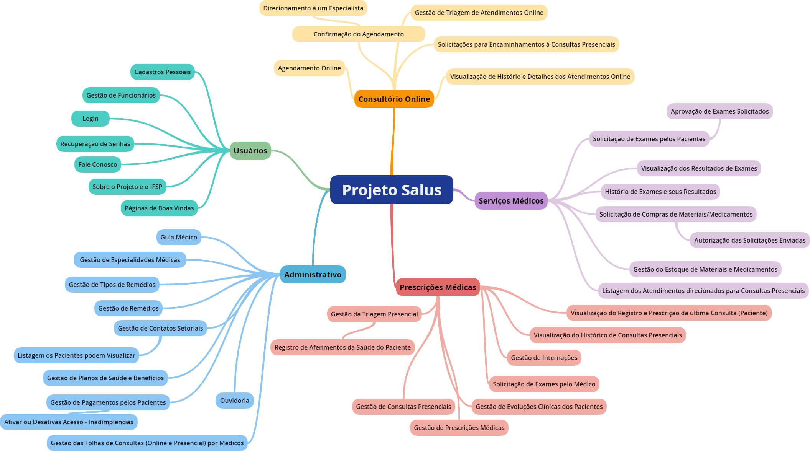
Brainstorming do Projeto Salus

Slide 3
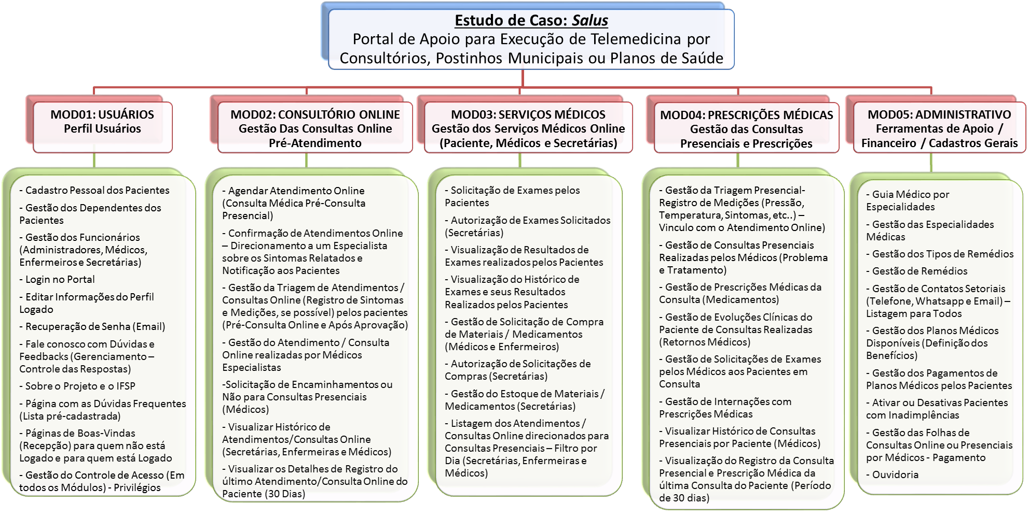
Identificação dos Módulos para Desenvolvimento e Macro-Requisitos
Gerencimento = Gestão = CRUD = Create, Read, Update e Delete

Slide 4
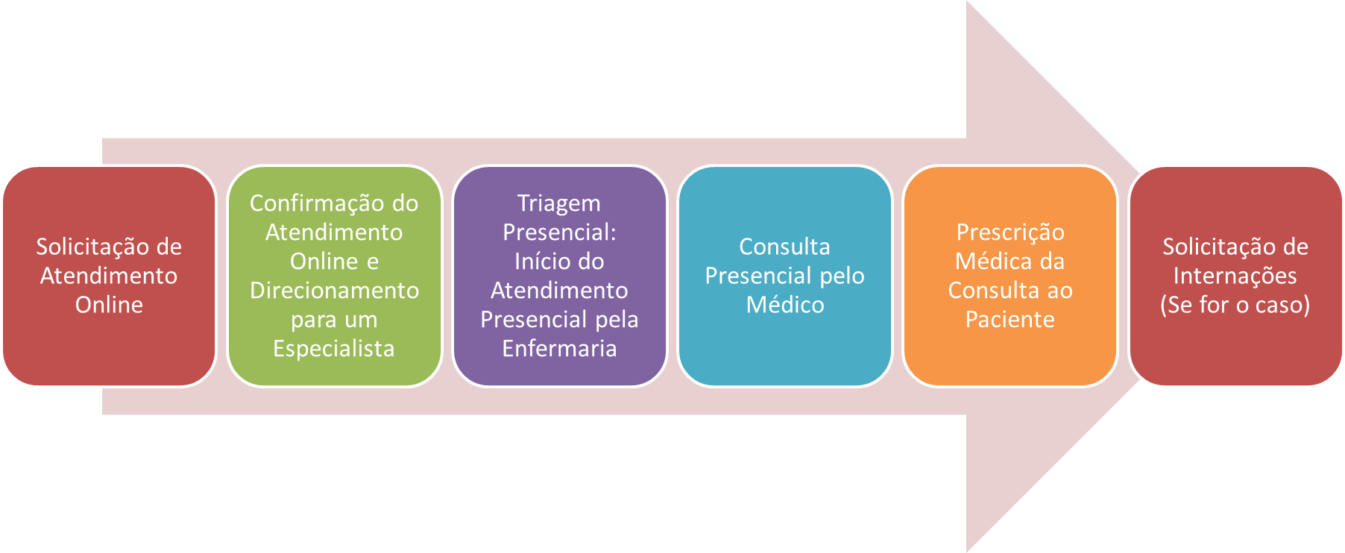
Fluxo para Atendimento de Pacientes

